Slide 1
Стандарты WS-Security,
WS-Addressing, WSRF, WS-Notification

Slide 2
Содержание
Введение. Второе поколение стандартов WS
Безопасность и WS-Security
Адресация и WS-Addressing
Состояния WS и WSRF
WS-Notification

Slide 3
Введение. Второе поколение стандартов WS
1

Slide 4
Стандарты WS первого поколения
Доступен
посредством
UDDI
SOAP
Обеспечивает
поиск
Связан с
WSDL
Обеспечивает
взаимодействие
между
Описывает
Web Службы
http://www.soaspecs.com

Slide 5
Некоторые стандарты WS-*
(стандарты второго поколения)
WS-Coordination
WS-Transaction (and the WS-TX TC)
WS-AtomicTransaction
WS-BusinessActivity
WS-BPEL
BPEL4WS
WS-ReliableMessaging (and the WS-RX TC)
WS-Addressing
WS-Attachments
SwA
DIME
Plain Old XML (POX)
Representational State Transfer (REST)
WS-CDL (Choreography Description Language)
WS-Security
WS-Federation
WS-SecureConversation
WS-Trust
XML Encryption
XML Signature
XKMS
XACML
SAML
WS-I Basic Security Profile
WS-Policy
WS-PolicyAssertions
WS-PolicyAttachments
WS-MetadataExchange
WS-Eventing
WS-Notification
WS-RF (Resource Framework)
http://www.soaspecs.com

Slide 6
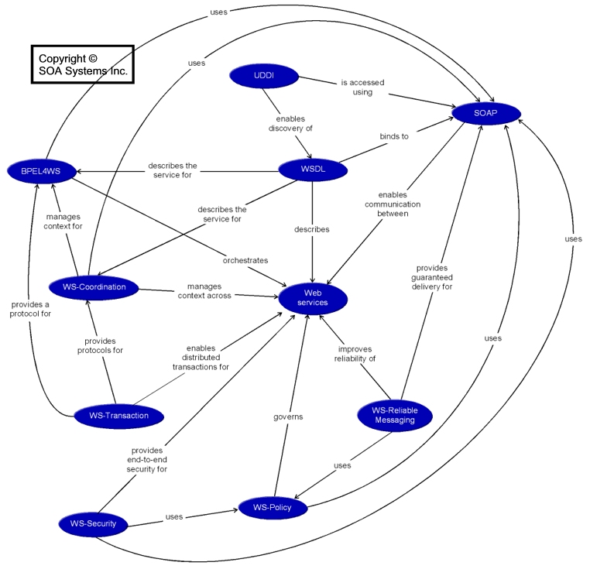
Некоторые стандарты WS-* (стандарты второго поколения)
http://www.soaspecs.com

Slide 7
Организации-разработчики стандартов WS-*
Коммерческие организации
Консорциумы по стандартизации
Microsoft
IBM
Sun
Oracle
Globus
…
W3C (World Wide Consortium)
OASIS (Organization for the Advancement of Structured Information Standards)
GGF (Global grid Forum)
DMTF (Distributed Management Task Force)
WS-I (Web Services Interoperability Organization)
…

Slide 8
Сферы WS-* стандартов
Безопасность
Маршрутизация и адресация
Ориентированные на грид и другие области
WS-Security
  Microsoft, IBM, OASIS
XML Encryption, XML Signature
  W3C
…
WS-Addressing
  W3C, Microsoft
WS-Attachments
  IBM
WS-RX TC
  OASIS
…
WSRF
  OASIS
WS-Notification
  IBM
WS-Eventing
  Microsoft
…
Бизнес-процессы, Workflow
Управление транзакциями и контекстом
WS-BPEL
  OASIS
BPEL4WS
  IBM, Microsoft
WS-Coordination
  IBM, Microsoft
WS-Transaction
  OASIS, IBM, Microsoft
…
http://www.soaspecs.com

Slide 9
Цепочки SOAP-фильтров
Входящий SOAP-
запрос
Трасси-ровка
Безопас-ность
Перенап-равление
Поли-тика
WS-Security
Web-метод
WS-Coordination
WS-Policy
Исходящий SOAP-ответ
Трасси-ровка
Безопас-ность
Перенап-равление
Поли-тика

Slide 10
Безопасность WS и
WS-Security

Slide 11
Проблемы с безопасностью у WS первого поколения
Стандарты Web служб первого поколения не подразумевали обеспечения какой-либо безопасности.
Таким образом, практическое применение WS в бизнес сфере было значительно ограничено.
Отсутствовали стандартные решения аутентификации, разграничения прав доступа, шифрования и т.п. Таким образом, каждый решал задачу безопасности самостоятельно.

Slide 12
Стек протоколов обеспечения безопасности
WS-SecureConversation
WS-Federation
WS-Authorization
WS-Policy
WS-Trust
WS-Privacy
WS-PolicyFramework
WS-PolicyAssertions
WS-Security
SOAP

Slide 13
WS-Security – комплексное решение задач безопасности WS
Стандарт WS-Security ориентирован на комплексное решение задач безопасности при взаимодействии Web-служб:
Идентификация
Цифровые подписи
Шифрование
Это позволяет ответить на такие вопросы безопасности, как:
Кого я авторизую?
Было ли изменено сообщение при пересылке?
Пришло ли это сообщение именно от того, от кого я думаю?
Как я спрячу конфиденциальную информацию?
WS-Security – это только архитектура. Реальные операции по обеспечению безопасности она полагается на технологии PKI, Kerberos, SSL и т.п.
Scott Seely. Понимание WS-Security. Microsoft corp. [http://msdn.microsoft.com/webservices/understanding/advancedwebservices/default.aspx]

Slide 14
WS-Security и SOAP сообщения
WS-Security переносит процедуру идентификации и авторизации в пространство SOAP-сообщений.
Используя маркеры безопасности (Security Tokens) SOAP сообщение может переправить следующую информацию:
  Идентификацию вызывающего: Я User Vasya Pupkin.
  Принадлежность к группе: Я разработчик PupkinSite.com.
  Подтверждение прав: Поскольку я разработчик PupkinSite.com, я могу создавать базы данных и добавлять Web приложения в машины PupkinSite.com.
Scott Seely. Понимание WS-Security. Microsoft corp. [http://msdn.microsoft.com/webservices/understanding/advancedwebservices/default.aspx]

Slide 15
Процедура обеспечения безопасности при передаче сообщения
1. Запрос на маркер безопасности (может не иметь отношения к WS)
Клиент Web-службы
Служба Маркеров Безопасности
2. Получить маркер безопасности для SOAP сообщения
4. Подтвердить маркеры
3. Подписать и послать сообщение Web-службе
Web-служба
5. Получить ответ

Slide 16
Аутентификация пользователя
Внедряется в заголовок SOAP-сообщения:
<soap:Envelope>
<soap:Header>
<wsse:Security soap:mustUnderstand=“1”>
<wsse:UsernameToken>
<wsse:Username>scott</wsse:Username>
<wsse:Password Type="wsse:PasswordText">password
</wsse:Password>
</wsse:UsernameToken>
</wsse:Security>
</soap:Header>
...
</soap:Envelope>

Slide 17
Виды аутентификации
WS-Security
<wsse:UsernameToken> - аутентификация пользователя посредством пары Имя пользователя-пароль.
<wsse:X509v3> - аутентификация посредством сертификата X.509v3
Kerberos – аутентификация посредством протокола Kerberos (Kerberos Domain Controller) (используется в Windows, Red Hat Linux и т.п.)

Slide 18
UsernameToken – имя пользователя и пароль
Пароль в виде простого текста (например, при использовании SSL):
<wsse:UsernameToken>
<wsse:Username>scott</wsse:Username>
<wsse:Password Type="wsse:PasswordText">password</wsse:Password>
</wsse:UsernameToken>
Пароль в виде цифрового хэша:
<wsse:UsernameToken>
<wsse:Username>scott</wsse:Username>
<wsse:Password Type="wsse:PasswordDigest">
KE6QugOpkPyT3Eo0SEgT30W4Keg=</wsse:Password>
<wsse:Nonce>5uW4ABku/m6/S5rnE+L7vg==</wsse:Nonce>
<wsu:Created xmlns:wsu=
"http://schemas.xmlsoap.org/ws/2002/07/utility">
2002-08-19T00:44:02Z
</wsu:Created>
</wsse:UsernameToken>

Slide 19
X509v3 – сертификат безопасности
<wsse:BinarySecurityToken
ValueType="wsse:X509v3"
EncodingType="wsse:Base64Binary"
Id="SecurityToken-f49bd662-59a0-401a-ab23-1aa12764184f">
MIIHdjCCBCCAWqgAwIBAgIBGzANBgkqhkiG9w0BAQQFADBHMQ0wCwYDVQQKEwRMRwwGgYDVQQLExNDYWViZWFucyBkZXZlbG9wZXJzMRgwFgYDVQQLEw9jYWViZWFucy5uZXQucnUwHhcNMDcxMjAxMDAwMDAwWhcNMDgwMTMxMjM1OTU5Wj... </wsse:BinarySecurityToken>
Для обеспечения безопасности при использовании сертификата надо прибегнуть к дополнительным средствам обеспечения безопасности:
  подпись сообщения секретным ключом сертификата;
  добавление wsu:Timestamp для определения времени жизни сообщения.

Slide 20
Подпись сообщения
Подпись сообщения лежит в рамках спецификации XML Signature.
При подписи сообщения используется секретная аутентификационная информация:
  UsernameToken – пароль пользователя;
  X.509 – секретный ключ;
  Kerberos – сеансовый ключ.

Slide 21
Подпись сообщения
<soap:Envelope>
<soap:Header>
<wsse:Security soap:mustUnderstand=“1”>
...
<ds:Signature>
<ds:Signedlnfo>
...
</ds:Signedlnfo>
<ds:SignatureValue>
Hp1ZkmFZ/2kQLXDJbchm5gK...
</ds:SignatureValue>
<ds:Keylnfo>
<wsse:SecurityTokenReference>
<wsse:Reference URI=" #X509Token"/>
</wsse:SecurityTokenReference>
</ds:Keylnfo>
</ds:Signature>
</wsse:Security>
</soap:Header>
...
</soap:Envelope>
*Пространство имен ds принадлежит спецификации XML Signature

Slide 22
Шифрование
Аутентификация и подпись сообщения – это не всегда достаточная мера обеспечения безопасности, особенно при передаче конфиденциальной информации.
За шифрование отвечает стандарт XML Encryption.

Slide 23
Шифрование
<soap:Envelope>
<soap:Header>
<wsse:Security soap:mustUnderstand=“1”>
...
</wsse:Security>
</soap:Header>
<soap:Body>
<xenc:EncryptedData
Id="EncryptedContent-f6f50b24-3458-41d3-aac4-390f476f2e51"
Type="http://www.w3.org/2001/04/xmlenc#Content">
<xenc:EncryptionMethod Algorithm=
"http://www.w3.org/2001/04/xmlenc#tripledes-cbc" />
<KeyInfo xmlns="http://www.w3.org/2000/09/xmldsig#">
<KeyName>Symmetric Key</KeyName>
</KeyInfo>
<xenc:CipherData>
<xenc:CipherValue>
InmSSXQcBV5UiT... Y7RVZQqnPpZYMg==
</xenc:CipherValue>
</xenc:CipherData>
</xenc:EncryptedData>
...
</soap:Envelope>
*Пространство имен xenc принадлежит спецификации XML Encryption

Slide 24
Адресация и WS-Addressing

Slide 25
Адресация в стандартах первого поколения (WSDL)
В стандартах первого поколения полный адрес WS содержался в WSDL-описании WS в блоке <port>. Это может доставить значительные неудобства, т.к. при изменении адреса службы приходится редактировать WSDL-файл целиком.
При обмене сообщениями SOAP по стандарту первого поколения, адресация возложена на транспортный протокол (при связывании с HTTP) и не может быть изменена непосредственно в SOAP-сообщении.

Slide 26
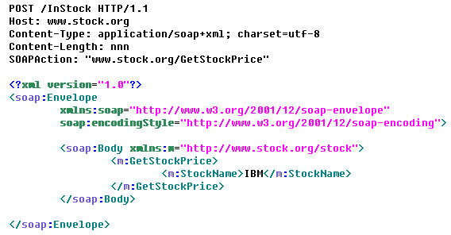
Пример адресации SOAP по стандарту первого поколения
Host URI
Тип передаваемого
сообщения:SOAP
SOAP Action
Описание WS-Addressing ведется по презентации:Siyamed Seyhmus. WS-Addressing. SINIR SRDC

Slide 27
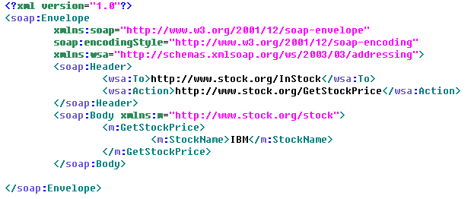
Использование WS-Addressing для обеспечения независимости от транспорта
В стандарте WS-Addressing предусматривается введение полей <wsa:To> и <wsa:Action> определяющих URI приемника сообщения и соответствующее действие:

Slide 28
Управление ответом
В стандарте первого поколения подразумевается, что ответное сообщение передается по уже открытому HTTP каналу.
При этом, нет стандартной поддержки асинхронной коммуникации между Web службами.
Стандарт WS-Addressing вводит следующие поля: <MessageID>, <From>, <ReplyTo>, <FaultTo>, <RelatedTo>

Slide 29
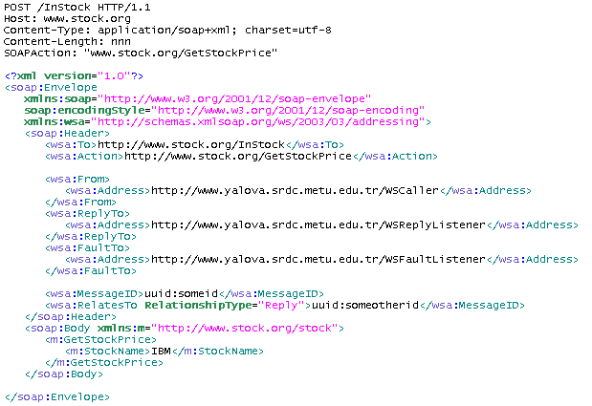
Управление ответом
Передается адрес отправителя
адрес получения ответа и
адрес для извещения об ошибках
У данного сообщения есть идентификатор
“uuid:someid”, и оно относится (related)
к сообщению “uuid:someotherid” как
Ответ (“Reply”)

Slide 30
Адресация конечных точек
WS-Addressing обеспечивает расширенную адресацию конечных точек.
в WS-Addressing определен элемент <EndpointReference>, который может быть использован в WSDL.

Slide 31
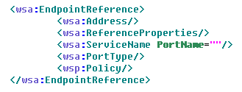
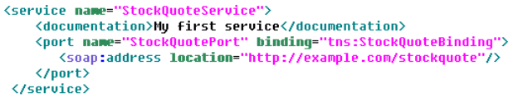
<EndpointReference> VS < Service >
*EndpointReference element
*WSDL Service element
<EndpointReference> расширяет элемент <Service> добавляя поля ReferenceProperties и Policy. Address, ServiceName и PortType уже включены в элемент <Service>.
Notes:
Address is an URI that identifies the endpoint
ReferenceProperties may contain the individual properties that are required to identify the entity or resource being conveyed
PortType is the same as the one in WSDL
ServiceName is the same as <service> in WSDL
Policy contains some number of policy elements described in WS-Policy
[address] : URI (mandatory) An address URI that identifies the endpoint. This may be a network address or a logical address.
[reference properties] : xs:any (0..unbounded). A reference may contain a number of individual properties that are required to identify the entity or resource being conveyed. Reference identification properties are element information items that are named by QName and are required to properly dispatch messages to endpoints at the endpoint side of the interaction. Reference properties are provided by the issuer of the endpoint reference and are otherwise assumed to be opaque to consuming applications.
[reference parameters] : xs:any (0..unbounded). Individual parameters are associated with the endpoint to facilitate a particular interaction. Reference parameters are element information items that are named by QName and are required to properly interact with the endpoint. Reference parameters are also provided by the issuer of the endpoint reference and are otherwise assumed to be opaque to consuming applications.
[selected port type] : QName (0..1) The QName of the primary portType of the endpoint being conveyed.
[service-port] : (QName, NCName (0..1)) (0..1) the QName identifying the WSDL service element that contains the definition of the endpoint being conveyed. The service name provides a link to a full description of the service endpoint. An optional non-qualified name identifies the specific port in the service that corresponds to the endpoint.
[policy] : wsp:policy (0..unbounded) A variable number of XML policy elements as described in WS-Policy describing the behavior, requirements and capabilities of the endpoint. Policies may be included in an endpoint to facilitate easier processing by the consuming application, or because the policy was dynamically generated. However, embedded policies are not authoritative and may be stale or incoherent with the policies associated with the endpoint at the time when the interaction occurs.

Slide 32
Формирование SOAP-сообщения на основе <EndpointReference>
<wsa:EndpointReference xmlns:wsa="..." xmlns:fabrikam="..."> <wsa:Address>http://www.fabrikam123.example/acct</wsa:Address>
<wsa:ReferenceProperties>
<fabrikam:CustomerKey>123456789</fabrikam:CustomerKey>
<fabrikam:ShoppingCart>ABCDEFG</fabrikam:ShoppingCart>
</wsa:ReferenceProperties>
</wsa:EndpointReference>
<S:Envelope xmlns:S="http://www.w3.org/2003/05/soap-envelope"
xmlns:wsa="="http://schemas.xmlsoap.org/ws/2004/08/addressing"
xmlns:fabrikam="... ">
<S:Header>
...
<wsa:To>http://www.fabrikam123.example/acct</wsa:To> <fabrikam:CustomerKey>123456789</fabrikam:CustomerKey> <fabrikam:ShoppingCart>ABCDEFG</fabrikam:ShoppingCart>
...
</S:Header>
<S:Body>
...
</S:Body>
</S:Envelope>

Slide 33
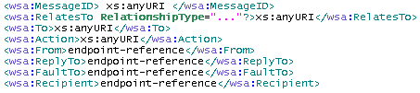
Конструкции WS-Addressing
Таким образом, WS-Addressing определяет два вида конструкций, позволяющих унифицировать адресацию WS независимо от базового транспортного протокола:
  <EndpointReference> (описание адресации конечных точек)
  Message Information Header (обеспечение асинхронного, транспортно-независимого взаимодействия между WS)

Slide 34
Состояние WS и WSRF

Slide 35
«Состояния» и стандарты первого поколения
Изначально, использование Web-служб не подразумевало существования «Состояния».
Типовой сценарий использования Web-службы: запрос – ответ – отключение. Каждый следующий запрос не зависит от предыдущего запроса.
Add(10,5)
Клиент
Web-сервис
15
Div(15,3)
5

Slide 36
WSRF
Предложена в 2004-м году, утверждена в качестве стандарта OASIS в 2006-м году. Включает следующие стандарты:
WS-Resource specification
WS-ResourceProperties (WSRF-RP)
WS-ResourceLifetime (WSRF-RL)
WS-ServiceGroup (WSRF-SG)
WS-BaseFaults (WSRF-BF)

Slide 37
Концепция WSRF –
Web Service Resource Framework
Для разработки Grid не получилось применить “чистые” Web-сервисы, т.к. они не обладали “состоянием”.
WSRF является попыткой решить указанную архитектурную проблему с помощью введения понятия «состояние» в Web-сервисы, превратив их в Web-ресурсы, и указав механизмы использования этого понятия.
Add(5) используя ресурс B
Ресурсы
Клиент
Web-сервис
4
15
Div(3), используя ресурс B
ID: A
15
5
10
5
ID: B

Slide 38
Web-сервис + Ресурс =
WS-ресурс
Ресурсы
Filename: “install.xml”
Size: 250
Descriptors: {“install”}
ID: 0xF5412AB
Web-сервис
Filename : “readme.txt”
Size: 120
Descriptors: {“info”}
ID: 0x14DC1A9
Filename: “app.exe”
Size: 1056
Descriptors: {“application”}
ID: 0xFF42123

Slide 39
1. Определение свойств ресурса
<satProp:GenericSatelliteProperties
xmlns:satProp="http://example.com/satellite">
<satProp:latitude>30.3</satProp:latitude>
<satProp:longitude>223.2</satProp:latitude>
<satProp:altitude>47700</satProp:altitude>
<satProp:pitch>49</satProp:pitch>
<satProp:yaw>0</satProp:yaw>
<satProp:roll>32</satProp:roll>
<satProp:focalLength>21999992</satProp:focalLength>
<satProp:currentView>
http://example.com/satellite/2239992333.zip
</satProp:currentView>
</satProp:GenericSatelliteProperties>
XML примеры Web-ресурсов из книги: Бабу Сандарам. Что такое WSRF, Часть 1. gridclub.ru

Slide 40
2. Базовый WSDL-файл
<?xml version="1.0" encoding="UTF-8"?>
<definitions name="Satellite"
targetNamespace="http://example.com/satellite"
xmlns="http://schemas.xmlsoap.org/wsdl/"
xmlns:tns="http://example.com/satellite"
xmlns:wsa="http://schemas.xmlsoap.org/ws/2004/03/addressing"
xmlns:wsdl="http://schemas.xmlsoap.org/wsdl/"
xmlns:wsrp=
"http://docs.oasis-open.org/wsrf/2004/06/wsrf-
WS-ResourceProperties-1.2-draft-01.xsd"
xmlns:soap="http://schemas.xmlsoap.org/wsdl/soap/">
<wsdl:import namespace=
"http://docs.oasis-open.org/wsrf/2004/06/wsrf-
WS-ResourceProperties-1.2-draft-01.wsdl"
location="WS-ResourceProperties.wsdl" />
<types>
<xsd:schema targetNamespace="http://example.com/satellite"
xmlns:xsd="http://www.w3.org/2001/XMLSchema">
<xsd:import namespace=
"http://schemas.xmlsoap.org/ws/2004/03/addressing"
schemaLocation="WS-Addressing.xsd" />
</xsd:schema>
</types>
</definitions>

Slide 41
3. Добавление ресурса к WSDL
<definitions name="Satellite" ...>
...
<types>
<xsd:schema targetNamespace="http://example.com/satellite"
xmlns:xsd="http://www.w3.org/2001/XMLSchema">
...
<xsd:element name="latitude" type="xsd:float" />
<xsd:element name="longitude" type="xsd:float" />
<xsd:element name="altitude" type="xsd:float" />
...
<xsd:element name="GenericSatelliteProperties">
<xsd:complexType>
<xsd:sequence>
<xsd:element ref="latitude" minOccurs="1"
maxOccurs="1"/>
<xsd:element ref="longitude" minOccurs="1"
maxOccurs="1"/>
...
</xsd:sequence>
</xsd:complexType>
</xsd:element>
</xsd:schema>
</types>
<portType name="SatellitePortType"
wsrp:ResourceProperties=
"tns:GenericSatelliteProperties">
</portType>
</definitions>
Notes:
Мы начали с добавления базовых элементов Web-службы, элемента service и элемента binding, который ассоциирует service с элементом portType. Сам элемент portType пока что не содержит в себе никаких операций, самой главной составляющей в нем является атрибут wsrp:ResourceProperties. Этот атрибут говорит о том, что любая операция, которую выполняет наша Web-служба, совершается над определенным типом ресурса с состоянием, так, как это определено элементом GenericSatelliteProperties. Элемент GenericSatelliteProperties определен в элементе schema. Объединение этого ресурса с состоянием и нашей Web-службы является требуемым WS-ресурсом.
Отметим, что в соответствии со спецификацией, при создании документа свойств ресурса (в нашем случае такого, как GenericSatelliteProperties), вы должны использовать именно такой стиль, как здесь, когда происходят ссылки на уже созданные фактические элементы, а не происходит их создание в режиме inline.

Slide 42
4. Операция на запрос ресурса
...
<types>
...
<xsd:element name="createSatellite">
<xsd:complexType/>
</xsd:element>
<xsd:element name="createSatelliteResponse"> <xsd:complexType>
<xsd:sequence>
<xsd:element ref="wsa:EndpointReference"/>
</xsd:sequence>
</xsd:complexType> </xsd:element>
...
</types>
<message name="CreateSatelliteRequest">
<part name=“request” element=“tns:createSatellite”>
</message>
<message name="CreateSatelliteResponse">
<part name="response" element="tns:createSatelliteResponse"/>
</message>
<portType name="SatellitePortType“ wsrp:ResourceProperties=
"tns:GenericSatelliteProperties">
<operation name="createSatellite">
<input message="tns:CreateSatelliteRequest"
wsa:Action="http://example.com/CreateSatellite" />
<output message="tns:CreateSatelliteResponse"
wsa:Action="http://example.com/CreateSatelliteResponse"/>
</operation>
</portType>
Notes:
Но, говоря об этом файле, нужно обратить внимание на одну вещь, которая несколько отличает его от первоначального. Вместо того, чтобы возвращать простое значение, служба возвращает EndpointReference, где содержится ссылка на вновь созданный WS-ресурс. Посмотрим, как это используется в SOAP-сообщении.

Slide 43
5. Запрос ресурса
<SOAP-ENV:Envelope
xmlns:SOAP-ENV="http://schemas.xmlsoap.org/soap/envelope/">
<SOAP-ENV:Header/>
<SOAP-ENV:Body>
<createSatellite xmlns="http://example.com/satellite"/>
</SOAP-ENV:Body>
</SOAP-ENV:Envelope>
Ответ:
<SOAP-ENV:Envelope xmlns:SOAP-ENV="http://schemas.xmlsoap.
org/soap/envelope/">
<SOAP-ENV:Header/>
<SOAP-ENV:Body>
<wsa:EndpointReference
xmlns:wsa="http://www.w3.org/2005/02/addressing"
xmlns:sat="http://example.org/satelliteSystem">
<wsa:Address>http://example.com/satellite</wsa:Address>
<wsa:ReferenceProperties>
<sat:SatelliteId>SAT9928</sat:SatelliteId>
</wsa:ReferenceProperties>
</wsa:EndpointReference>
</SOAP-ENV:Body>
</SOAP-ENV:Envelope>
Notes:
Но, говоря об этом файле, нужно обратить внимание на одну вещь, которая несколько отличает его от первоначального. Вместо того, чтобы возвращать простое значение, служба возвращает EndpointReference, где содержится ссылка на вновь созданный WS-ресурс. Посмотрим, как это используется в SOAP-сообщении.

Slide 44
5. Запрос состояния ресурса
<SOAP-ENV:Envelope xmlns:SOAP-ENV="http://schemas.xmlsoap.org/
soap/envelope/"
xmlns:sat="http://example.org/satelliteSystem"
xmlns:wsa="http://www.w3.org/2005/02/addressing"
xmlns:wsrp="http://docs.oasis-open.org/wsrf/2004/06/wsrf-
WS-ResourceProperties-1.2-draft-01.xsd">
<SOAP-ENV:Header>
<wsa:Action>
http://docs.oasis-open.org/wsrf/2004/06/WS-ResourceProperties/
GetResourceProperty
</wsa:Action>
<wsa:To SOAP-ENV:mustUnderstand="1">
http://example.com/satellite
</wsa:To>
<sat:SatelliteId>SAT9928</sat:SatelliteId>
</SOAP-ENV:Header>
<SOAP-ENV:Body>
<wsrp:GetResourceProperty
xmlns:satProp="http://example.com/satellite">
satProp:altitude
</wsrp:GetResourceProperty>
</SOAP-ENV:Body>
</SOAP-ENV:Envelope>
Notes:
Элемент wsa:Action не является частью созданной ссылки на крайнюю точку; он изменяется в зависимости от того, что мы пытаемся сделать. В рассматриваемом случае мы используем действие GetResourceProperty. Элемент wsa:To выбирает значение по адресу wsa:Address (из ссылки на крайнюю точку), и любые значения wsa:ReferencsProperty непосредственно переносятся в заголовок (Header).
Вы заметили, что мы не обсуждали значение SatelliteId. Это было сделано специально. Любая, содержащаяся в ссылке на крайнюю точку информация, относящаяся к идентификации конкретного WS-ресурса, должна игнорироваться вашим приложением, вы просто передаете ее при отправлении сообщений. В соответствии со спецификацией, считается некорректным даже попытка интерпретации значения SatelliteId. Безусловным является предположение, что оно передается как «черный ящик», ведущий независимую и недоступную для наблюдений жизнь.

